Slide 1
“High-precision frequency measurements in the THz spectral region using an unstabilized femtosecond laser” 「非安定化フェムト秒レーザーを用いたテラヘルツ領域での高精度周波数測定」 Heiko Füser, Rolf Judaschke, and Mark Bieler Applied Physics Letters 99,121111(2011) 宿題
2012/7/5 B4 林建太

Slide 2
目次
ヘテロダイン検出法
瞬間周波数の測定
ヒルベルト変換を含めた図２の説明
図３の補正について
mがわからないとき

Slide 3
ヘテロダイン検出法
被測定波と局部発振器からのLO信号をミキシングし、発生したビート信号から周波数を求める手法
問題
熱雑音を抑制するためにミキサーに冷却装置が必要
応答周波数も1THz程度が限界

Slide 4
ヒルベルト変換
ヒルベルト変換とは、振幅特性は周波数によらず一定で、位相特性は正の周波数領域では位相が π/2 遅れ、負の周波数領域では位相が π/2 進むようなフィルタ

Slide 5
瞬間周波数の測定
ヒルベルト変換を行う
$$位相=\tan^{−1}{\frac{ヒルベルト変換後の信号}{ビート信号}}$$
ビート信号の瞬間周波数
f_{i,beat}=1/(2$π$)darg[z(t)]/dt

Slide 6
ヒルベルト変換を含めた図２の説明
ビート信号の瞬間周波数
f_{i,beat}=1/(2$π$)darg[z(t)]/dt
f_{b,rep}=|n・f_{rep}－f_{LO}|より
繰り返し周波数の瞬間周波数
f_{i,rep}=|f_{i,beat}－f_{LO}|/n

Slide 7
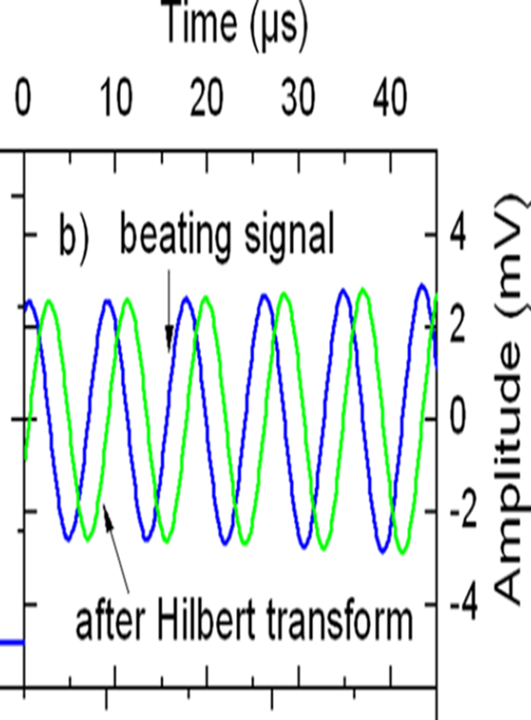
テラヘルツビート信号の補正(図３)
ヒルベルト変換
位相の算出
THzビート信号の瞬間周波数
f_{i,THzbeat}=1/(2$π$)darg[z(t)]/dt

Slide 8
解決策
$$|m/n∙f_{b,rep}⨂f_{b,THz}|$$
$$=\left|m∙f_{rep}−m/n∙f_{LO}\right|−\left|m∙f_{rep}−f_{THz}\right|$$
$$=|m/n∙f_{LO}−f_{THz}|$$
繰り返し周波数は相殺されたので、レーザーを安定化しなくても高精度なCW-THzの周波数測定が可能

Slide 9
従来のCW-THz絶対周波数測定
PC-THzコムが生成されたPCA内にCW-THz波を入射
ビート信号の周波数 f_{b}=|m・f－fx|
ここで、共振器長をわずかに変化(f+δf)させるとビート周波数はfb+δfbに変化する
mδf=δf_{b}
これによりmが決まるので絶対周波数が測定できる
(周波数精度10⁻¹¹)

